Slide 1
산업안전
(
일반
)

Slide 2

CONTENTS
Ⅰ. 학습
로드맵
Ⅱ. 안전의
개요

Slide 3
Ⅰ. 학습
로드맵
1.
산업재해란
?
▪
일하는
사람
이
업무에
기인
하여
사망
,
부상
하거나
질병
에
이환되는
것
업무상
사고
베임
,
찔림
,
절단
,
골절
,
화상
등
산업재해
https://www.youtube.com/shorts/rVRaHwM1Hb4
유해물질
중독
,
진폐
,
요통
,
업무상
질병
뇌•심혈관
질환
,
직업성
암
,
정신질환
등
https://www.youtube.com/watch?v=NfhwtcTEVDw
https://www.youtube.com/shorts/wMY935nM8r4
https://www.youtube.com/shorts/3gBpPC0DuvM
https://www.youtube.com/watch?v=tA5k0_kXl0k

Slide 4
Ⅰ. 학습
로드맵
2.
산업재해
예방과
재해자
보호제도
예
방
보
상
재
활
한국산업안전
근로복지공단
보건공단
근로복지공단
산업안전보건법
산재보상보험법
산재보상보험법

Slide 5
Ⅰ. 학습
로드맵
3.
산업재해
발생이론과
기업의
예방
활동
1)
사고
발생
메커니즘
[
근본원인
]
[
직접원인
]
물
(
物
) :
기계설비
,
작업환경
불안전한
기인물
가해물
상태
(
물적
원인
)
조직
,
시스템
재
결함
접
촉
해
(
인적
원인
)
불안전한
행동
작업자
인
(
人
)
https://www.youtube.com/watch?v=NBVk94KFAZA

Slide 6
Ⅰ. 학습
로드맵
3.
산업재해
발생이론과
기업의
예방
활동
2)
기업의
산업재해
예방활동
https://www.youtube.com/watch?v=XVybyrXqcE0
사고율
감독
,
https://www.youtube.com/watch?v=AjHECeYYH8g
(
리스크
)
설비
(
기술
)
시스템
•
법규준수
•
교육
,
훈련
•
설비개선
•
안전보건경영
안전문화
•
점검
,
진단
시스템
•
위험성평가
시간

Slide 7
Ⅱ. 안전의
개요
1.
안전의
이념
▪
헌법에서의
인권존중
이념
-
(
제
10
조) “모든
국민은
인간으로서의
존엄과
가치를
가지며
,
행복을
추구할
권리를
가진다.”
https://www.youtube.com/watch?v=SuV8S78sAok
https://www.youtube.com/watch?v=L2MnXjUE9AU
-
(
제
34
조
제
1
항) “모든
국민은
인간다운
생활을
할
권리를
가진다.”
https://www.youtube.com/watch?v=d_q3oJffYQ4
-
(
제
35
조
제
1
항) “모든
국민은
건강하고
쾌적한
환경에서
생활할
권리를
가지며, …”
☞
인권존중의
이념은
‘안전’의
이념
https://www.youtube.com/watch?v=NkZXcZxlwBE
https://www.youtube.com/watch?v=FJz2q9jubIo

Slide 8
Ⅱ. 안전의
개요
1.
안전의
이념
▪
안전관리활동의
기본사상은
‘생명의
소중함’
산업재해로
사망한
종업원의
부인
(
어린
자녀
2
명
)
과
대기업
인사부장의
대화
-
(
부인) “회사에는
몇
명이
일하고
있습니까?”
-
(
인사부장) “3만명이
일하고
있습니다.”
-
(
부인) “저의
남편이
죽은
것은
회사에
있어서는
3
만분의
1
을
잃은
셈이네요
.
그러나
저는
인생의
모든
것을
잃었습니다.”
https://www.youtube.com/watch?v=twsti5eUv_c
https://www.youtube.com/watch?v=nbVbSAK-uok
▪
안전활동의
목표, ‘무재해?’, ‘안전?’
-
무재해
:
결과로서
재해가
제로
,
유해위험요인이
있어도
또는
사고가
있어도
사람에게
피해가
없으면
‘재해는
제로’
☞
지향해야
할
목표는
‘무재해’보다
‘안전’이
합리적

Slide 9
Ⅱ. 안전의
개요
2.
재해
및
사고의
정의
▪
(
산업안전보건법
제
2
조
)
산업재해의
정의
-
“노무를
제공하는
자가
업무
에
관계되는
건설물
〮
설비
〮
원재료
〮
가스
〮
증기
〮
분진
등에
의하거나
작업
또는
그
밖의
업무로
인하여
사망
또는
부상하거나
질병에
걸리는
것을
말한다.”
☞
(
전단
) ~
인하여
일이
생기는
것을
‘사고’
☞
(
후단
)
사망
,
부상
,
질병이
발생하면
‘재해’

Slide 10
Ⅱ. 안전의
개요
2.
재해
및
사고의
정의
▪
[
최근의
동향
]
Incident, Accident, Near-miss
(ISO 45001)
Accident
부상
,
질병
또는
사망이
Incident
실제로
발생한
Incident
부상
,
질병
또는
사망이
발생하였거나
,
발생할
수
있었던
작업
관련
사건
Near-miss
(
아차사고
)
부상
,
질병
또는
사망이
발생하지
않은
Incident
https://www.youtube.com/watch?v=AEmvaCOJ9bg

Slide 11
Ⅱ. 안전의
개요
3.
안전과
위험제거
〮
감소
▪
산업안전보건법에서의
‘위험’ 용어
사용
-
(
제
36
조
위험성평가) “사업주는
~,
근로자에
대한
위험
또는
건강장해
를
방지하기
위하여
필요한
경우에는
추가적인
조치를
하여야
한다.”
https://www.youtube.com/shorts/wbx6445hEYU
-
(
제
142
조
산업안전지도사의
직무) “유해
〮
위험
의
방지대책에
대한
평가
〮
지도
☞
‘재해’ 방지가
아닌
‘위험’ 방지
용어
사용
☞
안전의
반대
개념은
‘재해’가
아닌
‘위험’

Slide 12
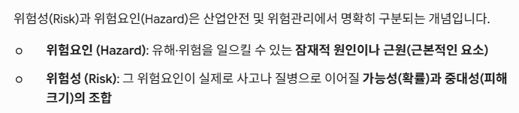
▪
‘위험’의
개념
-
재해
자체가
아니라
-
재해의
‘씨앗’에
해당하는
hazard(
위험요인
또는
)
https://www.youtube.com/watch?v=eIElipN3GBU
https://www.youtube.com/watch?v=lf5PWo2Kodc
-
재해의
‘싹’에
해당하는
risk(
위험성
)
의
의미
위험성평가
https://www.youtube.com/watch?v=OYmS4GpJaqk

Slide 13
Ⅱ. 안전의
개요
4.
안전의
중요성
▪
기업의
궁극적인
목표는
‘이윤’ 추구
▪
(but)
산업재해의
발생
-
피재자
불행
-
가족
불행
-
기업에서의
생산
,
일의
능률을
저해
https://www.youtube.com/watch?v=hLmefQiFzDA
-
경우에
따라
기업
경영을
위협
(
여론의
비판
,
책임
추궁
등
)

Slide 14
Ⅱ. 안전의
개요
5.
안전과
리스크
1)
안전이란
:
허용
불가능한
리스크
(
위험성
)
가
존재하지
않는
것
▪
ISO/IEC GUIDE 51
-
안전
:
허용
불가능한
리스크가
없는
것
(freedom from risk which is not tolerable)
ISO, IEC, ISO/IEC
-
ISO(International Organization for Standard:
국제표준화기구
):
기계
등
(
전기
,
통신
외
)
의
국제표준을
검토
〮
작성하고
있는
국제기구
-
IEC(International Electrotechnical
Commission:
국제전기기술
위원회
):
전기관계의
국제표준을
검토
〮
작성하고
있는
국제기구
-
ISO/IEC:
위
두
개의
국제표준기관이
합동으로
작성한
표준

Slide 15
Ⅱ. 안전의
개요
5.
안전과
리스크
1)
안전이란
:
허용
불가능한
리스크
(
위험성
)
가
존재하지
않는
것
(1)
안전은
‘리스크
(
위험성)’에
의해
정의된다
.
▪
‘리스크(risk)’
란
인체에
상해
,
장해를
미치는
사고가
발생할
‘확률’
과
사고가
발생하였을
때
그것의
‘중대성’의
조합
,
즉
양자를
합하여
생각한
것이다
.

Slide 16
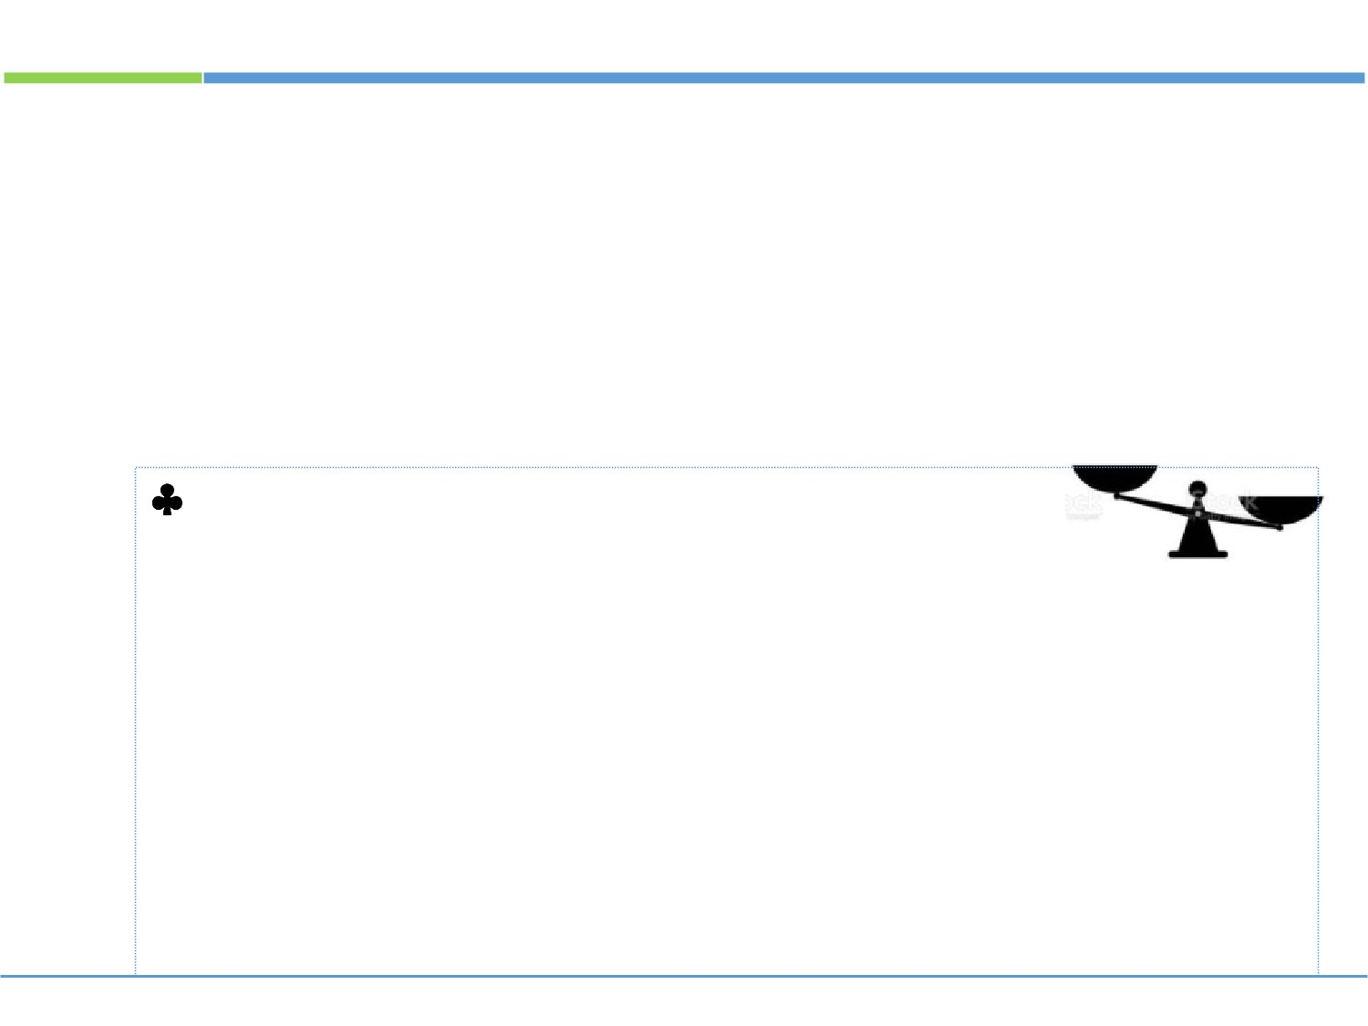
Ⅱ. 안전의
개요
5.
안전과
리스크
1)
안전이란
:
허용
불가능한
리스크
(
위험성
)
가
존재하지
않는
것
(2) ‘허용
가능한
리스크’란
무엇인가
▪
대상이
되는
것으로부터
받는
안전하게
하기
위한
비용
,
이용편리성
등을
고려
하여
,
리스크의
크기가
받아들여도
좋다고
생각할
정도로
낮은
것
리스크의
종류와
예
-
‘누구나
수용하는
리스크’, ‘널리
수용
가능한
리스크’
ex)
떨어지는
운석에
맞을
리스크는
존재하지만
,
현실이
되는
것은
매우
드문
일
(
빈도
)
이기
때문에
,
누구도
방어를
생각하지
않는다
.
-
‘허용
가능한
리스크’
ex)
크레인
사용
작업
중
매년
다수
사망
,
크레인은
매우
위험한
기계
,
but
크레인은
전세계적에서
보편적으로
사용
☞이용편리성과
위험성을
저울에
달았을
때
이용편리성
쪽으로
기울어
진다고
판단하고
,
위험성은
안전대책으로
대응하면
된다고
생각하기
때문

Slide 17
Ⅱ. 안전의
개요
5.
안전과
리스크
2)
절대안전은
존재하지
않는다
:
리스크
(
위험성
)
는
제로일
수
없다
.
▪
‘기계는
고장나기
마련’이고, ‘인간은
실수하기
마련’이다
.
▪
‘허용가능한
리스크’에서는
누릴
혜택과
이해득실을
저울질할
리스크가
존재한다
. (
생산속도
vs
안전
등
)
▪
안전이란
절대안전을
의미하는
것이
아니라
,
리스크라는
‘크기’의
개념을
도입하여
그것이
허용할
수
있는
데까지
낮게
억제되어
있는
상태를
의미
.
잔류
리스크는
존재
☞
리스크
감소방안
-
사람이
조금
실수하여도
,
기계
〮
설비에
다소의
문제가
발생하더라도
큰
사고에
이르지
않도록
하는
방안
강구
(ex,
근원적
안전설계: ‘Fool Proof’, ‘Fail Safe’)
-
기계
〮
설비
파손
〮
고장
예방
관리시스템
운영
-
직원
교육훈련
실시
(
실수
감소
)

Slide 18
Ⅱ. 안전의
개요
6.
리스크의
의미
1)
리스크는
확률과
중대성의
조합
▪
‘확률’,
‘중대성’, ‘리스크’에는
크기의
개념
▪
리스크의
크기
-
10
-5
/
시
확률로
‘실명’ 발생
가능성
‹ 10
-4
/
시
확률로
‘실명’ 발생
가능성
-
10
-5
/
시
확률로
‘실명’ 발생
가능성
?
10
-7
/
시
확률로
‘사망’ 발생
가능성
"확률은 높은데 피해가 작은 것"과 "확률은 낮은데 피해가 치명적인 것" 중 어느 쪽의 리스크가 더 큰지 단순 비교하기 어렵다
☞
이
판단에는
가치관이
수반되므로
사람과
상황에
따라
다를
수
있음
기업별로
사업장
특성을
고려하여
적절한
방법을
개발•적용
필요
통계적
사고발생
확률
10
-5
/
시
의미
-
10
-5
/
시
= 1/100,000
시
(10
만
시간당
1
회
)
-
10
만
시간에
1
번
밖에
일어나지
않는다거나
반드시
1
번
일어난다는
의미
아님
-
실제로는
내일
사고가
발생할
수도
있음

Slide 19
Ⅱ. 안전의
개요
6.
리스크의
의미
2)
리스크는
금액으로
계산•비교하는
경우가
있다
▪
보험에서의
리스크
계산은
단순하고
명확함
-
과거
축적된
데이터로부터
명확한
발생
확률
구할
수
있음
-
‘실명’, ‘사망’ 등에
대한
지급
보험금
명확
☞
리스크는
‘빈도’와
‘중대성’의
곱셈
조합으로
금액화
가능
▪
산업안전에서
상해
,
사망을
금액으로
환산하는
것은
심리적
저항감이
높을
수
있어
주의
필요
금액으로
비교한
리스크
예시
-
B
기계
: 10
-5
/
시
확률로
실명
발생
가능성
-
C
기계
: 10
-7
/
시
확률로
사망
발생
가능성
-
사망이
실명보다
100
배의
보험금
지불
☞
B
기계와
C
기계는
리스크의
크기가
같다
.

Slide 20
Ⅱ. 안전의
개요
7.
안전과
안심
▪
(
안전
)
과학기술을
이용하여
완성해가는
측면이
강함
.
그
평가도
객관적•수량적인
접근방법을
지향하여
발전해
왔음
▪
(
안심
)
주관적인
판단이
중심을
이루고
,
개인에
따라
느끼는
방법이
다름
안심은
신뢰한다고
하는
인간의
마음과
강하게
관련되어
있음
-
안전하더라도
안심할
수
없었던
예
:
광우병
-
안심하고
있지만
안전하지
않는
예
:
자동차
☞
안전을
안심으로
연결하는
데는
‘리스크
커뮤니케이션’이
중요
•
안전이
어떤
구조로
실현되고
있는가
,
최악의
경우에는
어떤
위험이
발생하는가
등에
대한
정보
공개
•
잔류위험성에
대한
합의와
납득
등

Slide 21
https://www.youtube.com/watch?v=wMzrn-43YRQ
https://www.youtube.com/watch?v=nbVbSAK-uok

